Slide 1
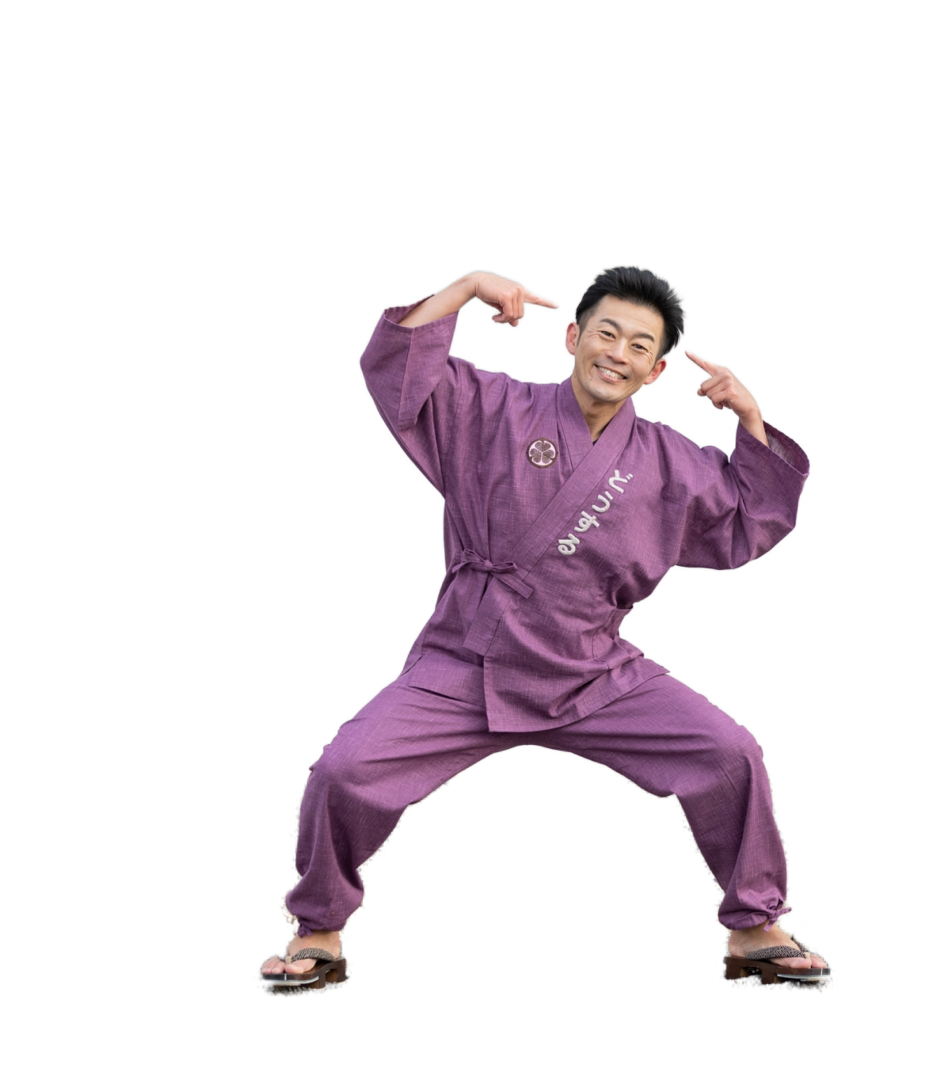


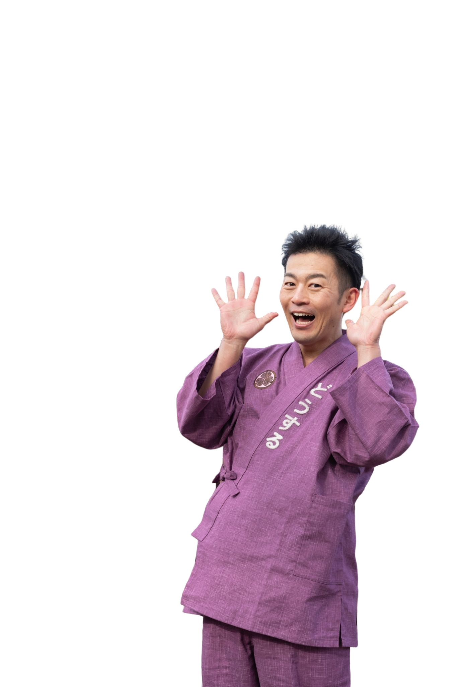


ごぼう先生の
健康塾（テーマ：脳トレ）
２９
６
日
開 催
月 日
木
14:00 ~ 14:45
体操や
健康クイズを
ご一緒に！
ごぼう先生

